Slide 1
H Δυναμική της Μετάδοσης των ασθενειών

Slide 2
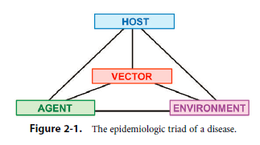

Slide 3
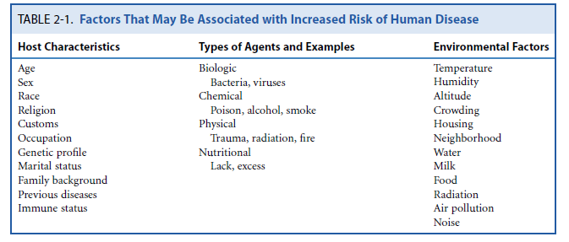

Slide 4
Επιδημιολογία λοιμωδών νοσημάτων
Επιδημίες
Μερικές ώρες – μερικές δεκαετίες
Μια μικρή περιοχή (π.χ. στρατόπεδο) – ολόκληρες ηπείρους
Επιδημικές εκρήξεις: επιδημίες με μικρή χρονική διάρκεια
Σε περιορισμένη έκταση: συνήθως λοιμώδεις

Slide 5
Επιδημιολογία λοιμωδών νοσημάτων
Ένα ενδημικό νόσημα θα δημιουργήσει επιδημικές εξάρσεις όταν:
1. μεγάλη αύξηση πληθυσμού εντόμων – διαβιβαστών
2. μεγάλη αύξηση του αριθμού των επίνοσων (μη άνοσων) ατόμων
3. εμφάνιση μιας αντίστοιχης επιζωοτίας (επιδημίας στα ζώα)
Λοιμογόνοι παράγοντες: παράσιτα, μύκητες, βακτήρια, ιοί
Ορισμένοι δεν είναι ποτέ λοιμογόνοι
Οι λοιμογόνοι δεν προκαλούν μόνο λοιμώδη νοσήματα

Slide 6
Επιδημιολογία λοιμωδών νοσημάτων
Επιδημιολογικά χαρακτηριστικά λοιμογόνων παραγόντων
1. Εγγενή
Αντιγονικότητα: ανοσία, ταυτοποίηση, διάγνωση
Ανθεκτικότητα: αντοχή, ανάπτυξη
Διατροφικές απαιτήσεις
Φάσμα ξενιστών
Ευαισθησία στα χημειοθεραπευτικά
Συχνότητα μεταλάξεων

Slide 7
Επιδημιολογία λοιμωδών νοσημάτων
Επιδημιολογικά χαρακτηριστικά λοιμογόνων παραγόντων
ΙΙ. Ξενιστής
Μολυσματικότητα: ικανότητα να προκαλέσει μόλυνση του ξενιστή
Παθογενικότητα: ικανότητα να προκληθεί λοίμωξη
Λοιμοτοξικότητα: σοβαρότητα νόσου
Ανοσοποιητική ικανότητα: δυνατότητα ειδικής ανοσίας

Slide 8
Επιδημιολογία λοιμωδών νοσημάτων
Άμυνα ανθρώπινου οργανισμού
Εγγενείς μηχανισμοί άμυνας
Ανοσία παθητική – ενεργητική
Συλλογική ανοσία
I. Μολυσματικότητα λοιμογόνου παράγοντα
ΙΙ. Διάρκεια περιόδου μεταδοτικότητας
ΙΙΙ. Πλήθος λοιμογόνων πηγών ή την συχνότητα εισαγωγής στον πληθυσμό αναφοράς
IV. Πυκνότητα, βαθμόσυγχρωτισμού και υγειονομική συνείδηση πληθυσμού αναφοράς
V. Σχέση ατομικής ανοσίας προς μικροβιοφορία

Slide 9
Επιδημιολογία λοιμωδών νοσημάτων
Υπόδοχα και μηχανισμοί διατήρησης λοιμογόνων παραγόντων:
Άνθρωποι, σπονδυλωτά, αρθρόποδα, φυτά, άψυχα αντικείμενα
Ζωικού βασιλείου: ξενιστές
Ένας ή περισσότεροι
Ξενιστές και διαβιβαστές
Ασθενείς και φορείς
Η δυναμική της έκθεσης σε έναν λοιμογόνο παράγοντα και το νοσολογικό φάσμα στα λοιμώδη νοσήματα – οι χρονικές φάσεις μιας λοίμωξης

Slide 10
Επιδημιολογία λοιμωδών νοσημάτων
Η μετάδοση των λοιμογόνων παραγόντων
Άμεση: επαφή, σταγονίδια, με ζώα, με ελεύθερο περιβάλλον
Έμμεση: με αγωγό (μικρού εύρους π.χ. είδη προσωπικής χρήσης – μεγάλου εύρους π.χ. νερό τρόφιμα, γάλα)
με διαβιβαστή : μηχανικό – βιολογικό
αερογενής: με σκόνη – με πυρήνες σταγονίδια
1. διαφυγή από την πηγή μόλυνσης
2. μεταφορά στο επιδεικτικό άτομο
3. είσοδο από την κατάλληλη πήλη

Slide 11
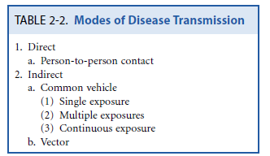

Slide 12
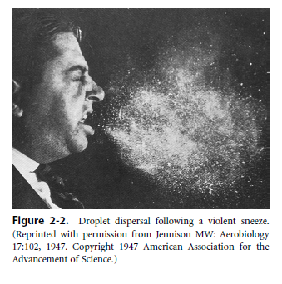

Slide 13
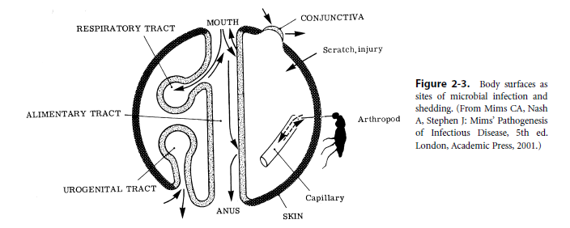

Slide 14
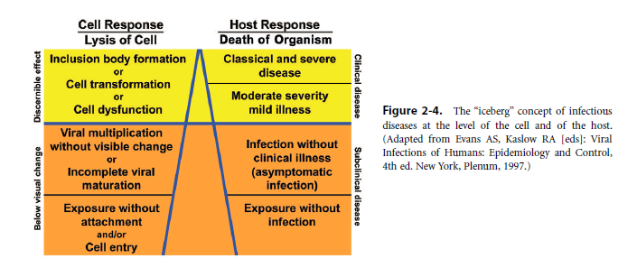

Slide 15
Επιδημιολογία λοιμωδών νοσημάτων
Χαρακτηριστικά προσώπων:
Ηλικία, φύλο, φυλή, μέγεθος οικογένειας, σειρά γέννησης, επάγγελμα και κοινωνικοοικονομική τάξη
Χαρακτηριστικά τόπου:
Διακρατικές – ενδοκρατικές συγκρίσεις, μικροτοπικές κατανομές, σχολικό περιβάλλον, διακίνηση ατόμων και πληθυσμών
Χαρακτηριστικά χρόνου:
Βραχυχρόνιες διακυμάνσεις και χρονικές συρροές, κυκλικές διακυμάνσεις, διαχρονικές εξελίξεις

Slide 16
Επιδημιολογία λοιμωδών νοσημάτων
Επιδημικές εκρήξεις
Επιδημίες με παροδικό χαρακτήρα, μικρή χρονική διάρκεια και κατά κανόνα μικρή έκταση – συνήθως λοιμώδους αιτιολογίας (όχι μόνο)
Τρόπος διασποράς λοιμογόνου παράγοντα
Ι, από κοινή πηγή: έκθεση σε κοινό νοσογόνο παράγοντα (λοιμογόνο, μολυσματικό ή μη, φυσικό χημικό, ψυχολογικό)
Βραχυχρόνια και σύγχρονη : σημειακή επιδημία
Ασύγχρονη

Slide 17
Επιδημιολογία λοιμωδών νοσημάτων
ΙΙ. Μολυσματικές ή προοδευτικές επιδημίες
Αερογενής με σταγονίδια – πυρήνες Άμεση με σταγονίδια
Συχνότητα και πυκνότητα ενεργού έκθεσης επίνοσων, πυκνοκατοίκηση, συλλογική ανοσία

Slide 18
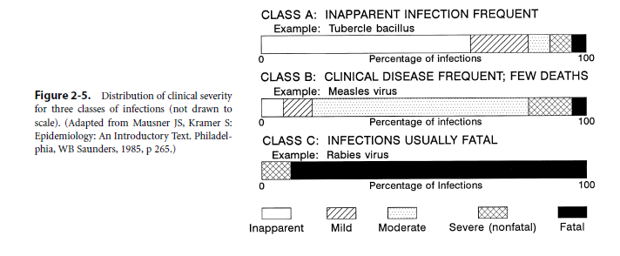

Slide 19
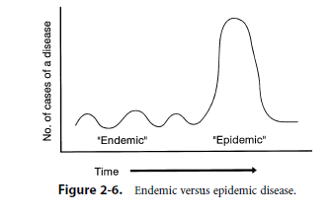

Slide 20
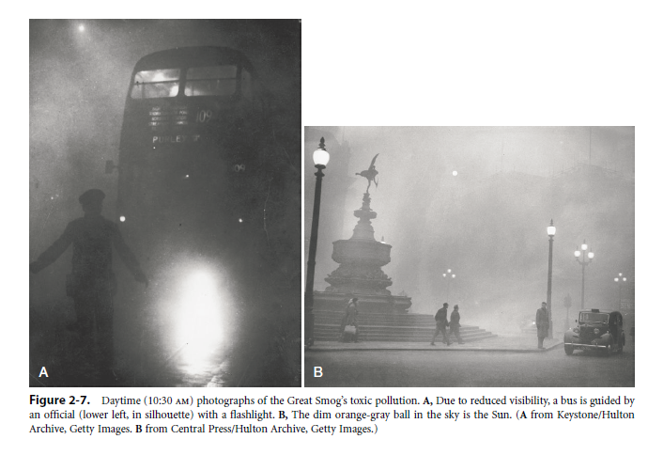

Slide 21
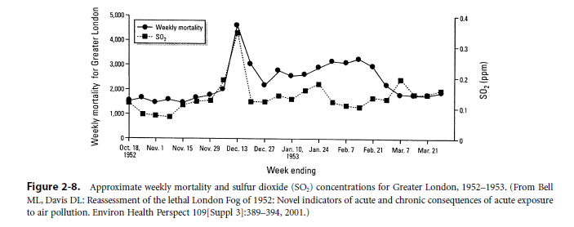

Slide 22
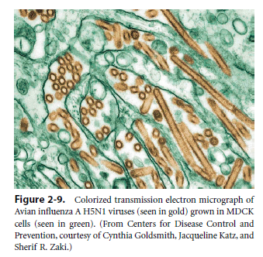

Slide 23
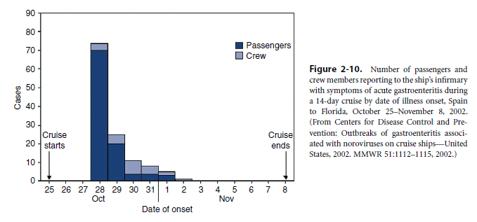

Slide 24
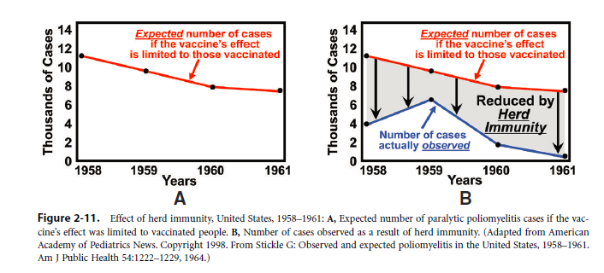

Slide 25
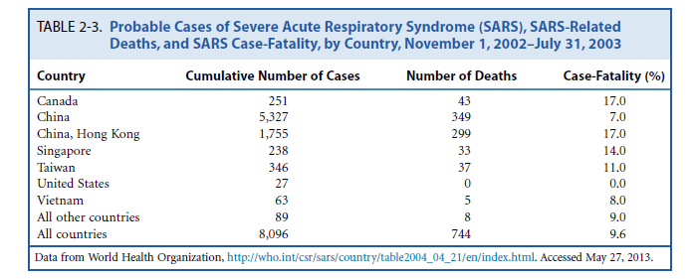

Slide 26
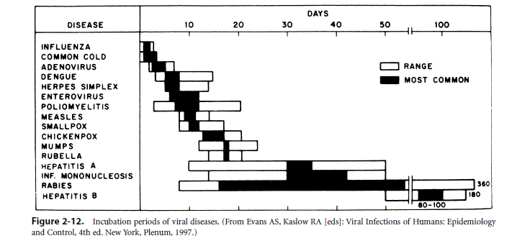

Slide 27
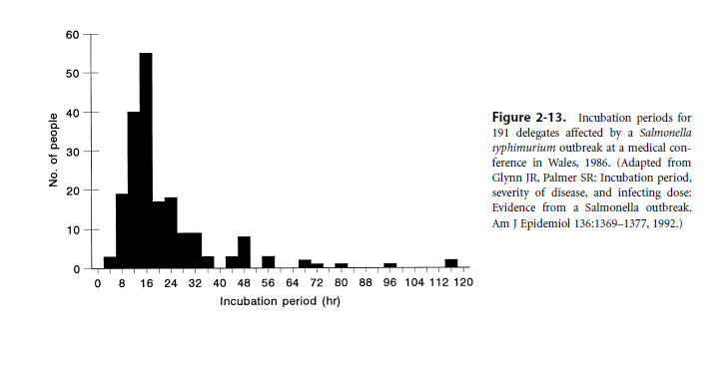

Slide 28
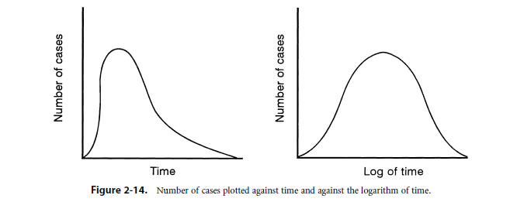

Slide 29
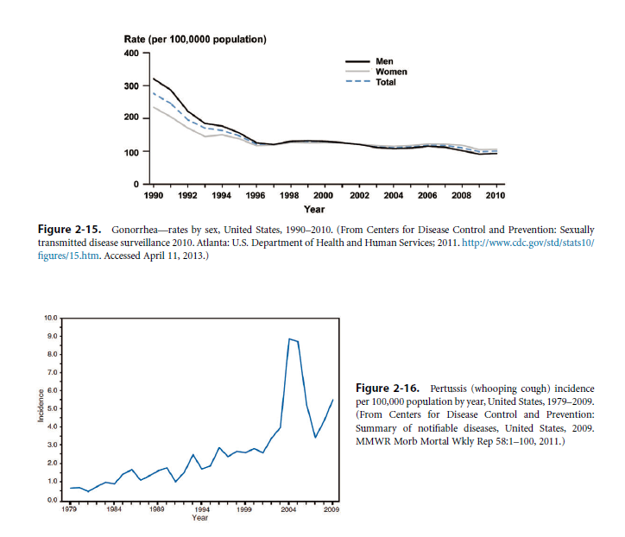

Slide 30
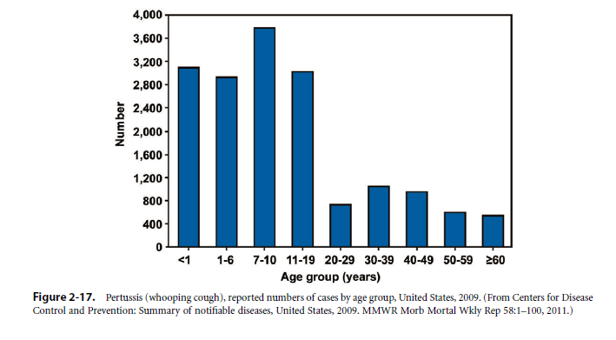

Slide 31
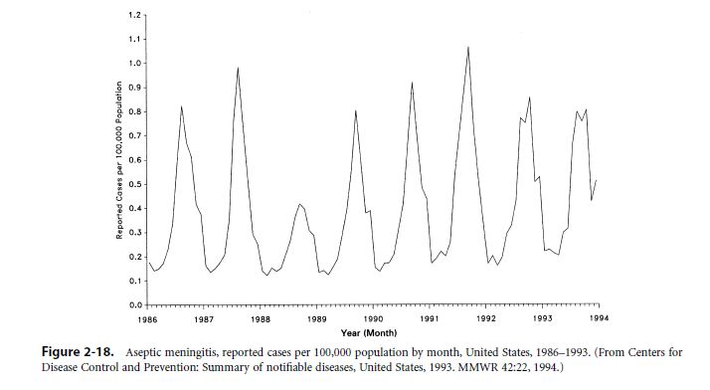

Slide 32
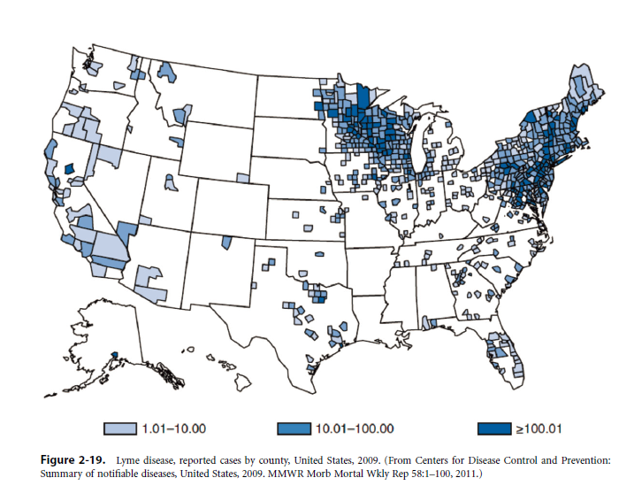

Slide 33
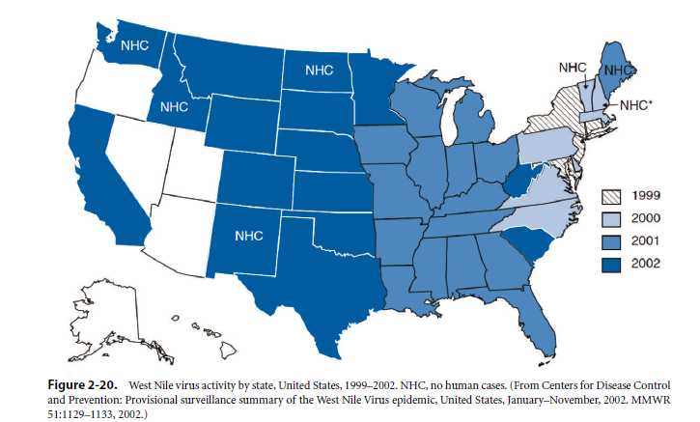

Slide 34
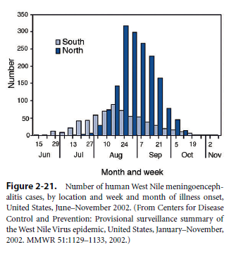

Slide 35
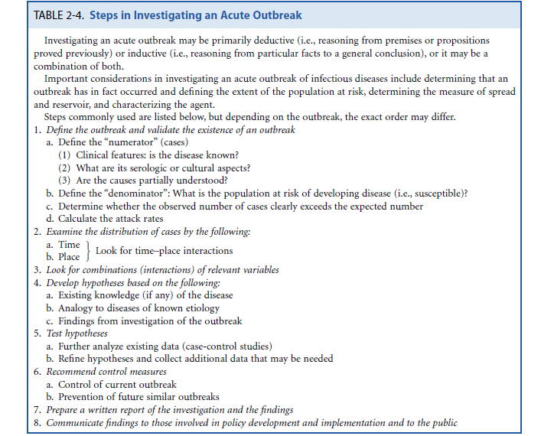

Slide 36
Επιδημιολογία λοιμωδών νοσημάτων
Διερεύνηση επιδημικών εκρήξεων:
1. αποκάλυψη αιτιολογικού παράγοντα, τρόπου μετάδοσης τύπου επιδημικής έκρηξης
2. Λοιμώδεις επιδημίες από κοινή πηγή: εξακρίβωση βασικού υπόδοχου, επισήμανση αγωγού διασποράς και τρόπου μόλυνσης
3. Μολυσματικές επιδημίες: πηγή μόλυνσης και πρωτογενών κρουσμάτων, αρχική και τελική συλλογική ανοσία
4. Επισήμανση κρίσιμων μεταβολών και ειδικών συνθηκών που οδήγησαν στην έκρηξη της επιδημίας

Slide 37
Επιδημιολογία λοιμωδών νοσημάτων
Ι. Επιβεβαίωση της διάγνωσης και αναζήτηση πρόσθετων περιπτώσεων
ΙΙ. Επιβεβαίωση της ύπαρξης επιδημίας
ΙΙΙ. Αποτύπωση των περιγραφικών χαρακτηριστικών των κρουσμάτων
IV. Αποτύπωση των περιγραφικών χαρακτηριστικών του εκτιθέμενου πληθυσμού
V. Εκτέλεση των απαραίτητων μικροβιολογικών και ανοσολογικών προσδιορισμών
VI. Διερεύνηση των υποδόχων των λοιμωδών παραγόντων και των αγωγών της μόλυνσης
VII. Μελέτη των συνθηκών του περιβάλλοντος κατά τον χρόνο της επιδημικής έκρηξης
VIII. Διαμόρφωση, έλεγχος και επαλήθευση της υπόθεσης για την φύση και τα χαρακτηριστικά της επιδημίας

Slide 38
Επιδημιολογία λοιμωδών νοσημάτων
Αντιμετώπιση των λοιμωδών επιδημικών εκρήξεων
Περιορισμός της μετάδοσης των λοιμογόνων παραγόντων
Έλεγχος και περιορισμός των υποδόχων
Αύξηση της συλλογικής ανοσίας του πληθυσμού
Επιδημιολογική εποπτεία

Slide 39
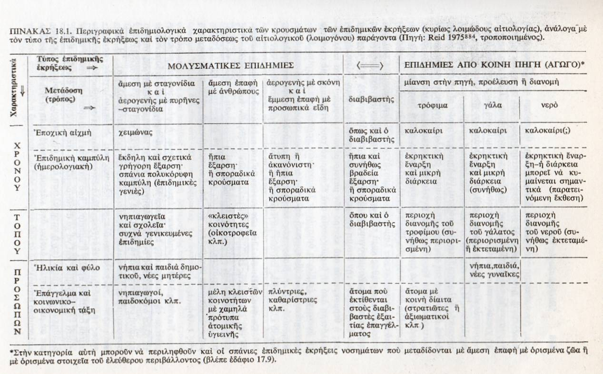
Επιδημιολογία λοιμωδών νοσημάτων

Slide 40
Δείκτες προσβολής
Οι δείκτες προσβολής είναι δείκτες επίπτωσης στους οποίους δεν υπάρχει ανάγκη συγκεκριμένης αναφοράς σε χρονική περίοδο μολονότι πάντοτε αυτή υπονοείται πάντοτε
Καταστάσεις στις οποίες «Κλειστός» πληθυσμός εκτίθεται σε κίνδυνο για περιορισμένο χρόνο
Επιδημία τροφικής δηλητηρίασης κλπ
Ο κίνδυνος διαρκεί συγκεκριμένη και περιορισμένη χρονική περίοδο και ο δείκτης προσβολής εκφράζει την ολική «αθροιστική» επίπτωση
Notes:
Οι δείκτες επίπτωσης και θνησιμότητας που αναλύθηκαν μετρούν την συχνότητα επέλευσης ενός γεγονότος σε μια χρονική περίοδο ορισμένης διάρκειας
Είναι δείκτες επίπτωσης χωρίς όμως ανάγκη αναφοράς σε μια χρονική περίοδο

Slide 41
Είναι ο αριθμός των ατόμων που νοσούν διαιρούμενος με το σύνολο των νοσούντων και μη ατόμων πολλαπλασιαζόμενο επί 100
Αριθμός ασθενών / σύνολο εκτεθέντων x 100%
ή
Αριθμός ασθενών / σύνολο ατόμων μη εκτεθέντων x 100%

Slide 42
Π.χ διερεύνηση τροφικής δηλητηρίασης. Έλεγχος διαφόρων υπόπτων τροφίμων
Άτομα που έφαγαν κρέας και ασθένησαν
Δείκτης προσβολής
για το κρέας
=
Χ100
Σύνολο ατόμων που έφαγαν κρέας
 | Νόσος | Καλά | Σύνολο | Δείκτης
Έφαγαν κρέας | 7 | 3 | 10 | 7/10=70%
Δεν έφαγαν κρέας | 11 | 7 | 18 | 11/18=61%

Slide 43
Αντιστοιχία δεικτών προσβολής
Οι επιδημιολόγοι ενδιαφέρονται για την αναλογία των δεικτών προσβολής
Παράδειγμα :
Δ. προσβολής %για άτομα που νόσησαν / Δ. προσβολής για άτομα που δεν νόσησαν
70%/61% = 1.14
Μετά την σύγκριση
Αναλογία ίση με 1.0 σημαίνει ότι δεν υπάρχει αυξημένος ή μειωμένος κίνδυνος νόσου μετά την κατανάλωση κρέατος.
Αναλογία μεγαλύτερη από 1.0 σημαίνει ότι υπάρχει αυξημένος νόσου μετά την κατανάλωση κρέατος.
Αναλογία μικρότερη από 1.0 σημαίνει ότι υπάρχει μειωμένος κίνδυνος νόσου μετά την κατανάλωση κρέατος.
Ωστόσο, η αναλογία 1.15, πολύ κοντά στο 1.0, σημαίνει ότι η βρώση κρέατος δεν είναι ο πιθανός παράγοντας της νόσου.

Slide 44
Επιδημίες μολυσματικών λοιμωδών νοσημάτων
Δείκτης δευτερογενούς προσβολής: μέτρηση της ικανότητας διασποράς ενός λοιμογόνου παράγοντα σε κλειστούς πληθυσμούς και κατά τεκμήριο ελεγχόμενους πληθυσμούς
Παράδειγμα 1ο
40 εσωτερικοί μαθητές
10 έχουν ανοσία για τη νόσο Α
2 μολύνονται έξω από το σχολείο
7 μαθητές προσβάλλονται στη συνέχεια
Δείκτης
δευτερογενούς
προσβολής
Δευτερογενή κρούσματα
=
Χ 100 = 25%
Σύνολο ατόμων που εκτέθηκαν
μείον τα πρωτογενή κρούσματα
μείον τα άνοσα άτομα

Slide 45
Παράδειγμα 2ο
5 μαθητές προσβάλλονται
Οικογένεια 1ου : 5 παιδιά Οικογένεια 2ου : 4 παιδιά
Οικογένεια 3ου : 2 παιδιά Οικογένεια 4ου : 4 παιδιά
Οικογένεια 5ου : 2 παιδιά
Από τα αδέλφια των 5 παιδιών τα 2 έχουν νοσήσει και τα άλλα είναι επίνοσα
Στα επίνοσα σημειώνονται άλλα 2 κρούσματα
2
Δείκτης δευτερογενούς
προσβολής =
Χ100 = 20%
17-5-2

Slide 46
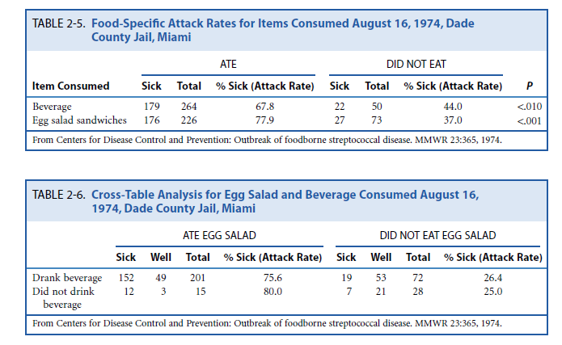

Slide 47
H συχνότητα των νοσημάτων. Εκτίμηση της νοσηρότητας

Slide 48
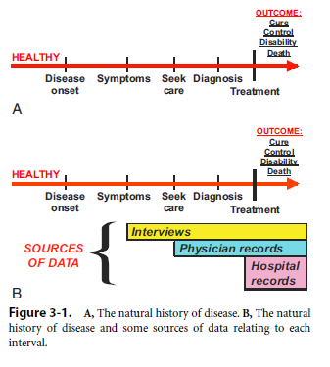

Slide 49
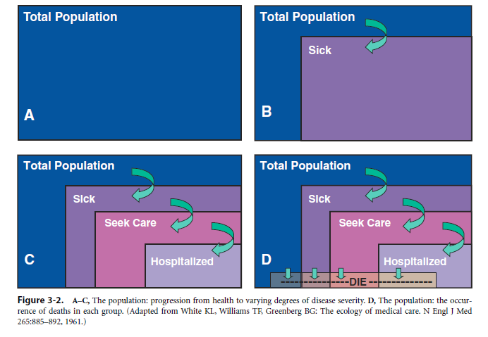

Slide 50
Οι δείκτες νοσηρότητας και θνησιμότητας εκφράζουν την συχνότητα των ποικίλων νοσημάτων και παθολογικών καταστάσεων στους διάφορους πληθυσμούς και, κατά συνέπεια, αποτελούν τα μέτρα αξιολόγησης και συγκρίσεων των πληθυσμών αυτών στον τομέα της υγείας
Οι δείκτες εκφράζονται σε σχέση με τον πληθυσμό που αναφέρονται, στον οποίο σημειώθηκαν οι περιπτώσεις ή οι θάνατοι της ή των νόσων που εξετάζονται.
Ο πληθυσμός αυτός λέγεται πληθυσμός «αναφοράς» ή «αντιστοιχίας» ή «σε κίνδυνο» και αποτελεί τον παρανομαστή του δείκτη.
Ο αριθμητής του δείκτη αποτελεί πάντοτε υποσύνολο του παρανομαστή

Slide 51
Δείκτες επιπολασμού: η συχνότητα μιας κατάστασης σε μια ορισμένη χρονική στιγμή
Π.χ Νόσημα, Παθολογικό χαρακτηριστικό, Αναπηρία, Νοσηλεία στο νοσοκομείο
Δείκτες επίπτωσης: η συχνότητα επέλευσης ενός γεγονότος σε χρονική περίοδο ορισμένης διάρκειας
Π.χ Έναρξη ή διάγνωση μιας νόσου, Είσοδος στο νοσοκομείο, Έναρξη μικροβιοφορίας, Ορομετατροπή, Θάνατος
Η περίοδος πρέπει πάντοτε να προσδιορίζεται
Επιπολασμός: prevalence (φωτογραφία)
Επίπτωση: incidence χρονική διάσταση
Notes:
Πληθυσμός αναφοράς
Ευρύτατη διακύμανση (χωριό-Ελλάδα-Ευρώπη-επιλεγμένη πληθυσμιακή ομάδα κλπ)
Ο αριθμός των θανάτων δεν αποτελεί αντικειμενικό δείκτη συχνότητα γιατί είναι σχετικός με τον πληθυσμό της περιοχής
Άρα οι δείκτες πρέπει να εκφράζονται σε σχέση με τον πληθυσμό που παρατηρήθηκαν τα συμβάντα
Παρονομαστής ΌΛΑ ΤΑ ΑΤΟΜΑ
Πχ Συχνότητα καρκίνου πνεύμονα στην Αθήνα το 2000 σε όλους τους άνδρες ή σε άτομα ηλικίας 60 χρονών και άνω

Slide 52
Επιπολασμός
Αριθμητής : Οι υπάρχουσες περιπτώσεις (παλιές και νέες) με διαφορετικές διάρκειες νόσου
Δεν αποτελεί μέτρο του κινδύνου αλλά μέτρο της επιβάρυνσης της κοινότητας από το νόσημα
Δεν καθορίζει το σημείο έναρξης της νόσου

Slide 53
Γεγονότα σε ορισμένη χρονική στιγμή
Δείκτης
επιπολασμού
=
Χ 100.000
Πληθυσμός ατόμων
Νεοσύλλεκτοι με HbsAg ενός κέντρου 1999-2000
Δ. Επ. HBsAg (+) σε
Έλληνες νεοσύλλεκτους
=
Χ 100
Σύνολο νεοσύλλεκτων που εξετάστηκαν
1999-2000
300 Χ 100
Δ. Επ. HBsAg (+) σε
Έλληνες νεοσύλλεκτους
=
= 3 φορείς σε 100 νεοσύλλεκτους
10.000

Slide 54
Επίπτωση
Αριθμητής : Αριθμός νέων περιστατικών
Παρονομαστής : Ο αριθμός των ατόμων που κινδυνεύουν να εμφανίσουν το νόσημα
Τα άτομα που αποτελούν τον παρονομαστή πρέπει να έχουν την δυνατότητα να αποτελούν τμήμα των ατόμων του αριθμητή
πχ. Επίπτωση του καρκίνου μήτρας μόνο στις γυναίκες
Υπολογίζει τον κίνδυνο σε κάθε πληθυσμιακή ομάδα που επιλέγουμε (πχ ηλικίες, φύλο, επάγγελμα κλπ)

Slide 55
Νέα γεγονότα σε ορισμένη χρονική περίοδο
Δείκτης επίπτωσης =
Χ 100.000
Πληθυσμός ατόμων στη περίοδο αυτή
2300 γυναίκες με Ca μαστού στην Αθήνα
Δ. Ε. Ca μαστού =
1997 - 1999
Χ 100.000
1.450.000 γυναίκες Αθηνών στα έτη αυτά
2300 Χ 100.000
Δ. Ε. Ca μαστού =
Δ. Ε. Ca μαστού = 52.8 νέες περιπτώσεις
ανά 100.000 γυναίκες
1.450.000 Χ 3

Slide 56
Σχέση μεταξύ επίπτωσης και επιπολασμού
Νέα περιστατικά
Επίπτωση (εισροή)
Επιπολασμός (διαχωριστική γραμμή)
Παλιά περιστατικά
Ίαση ή θάνατος
Συνεχής προσθήκη νέων περιστατικών αυξάνει τον επιπολασμό, ενώ οι θάνατοι και οι ιάσεις τον μειώνουν
Προηγούμενες περιπτώσεις

Slide 57
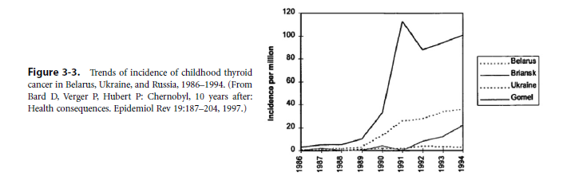

Slide 58
«Άτομα-έτη» ή «άτομα –μήνες»
Σύγκριση δύο αντισυλληπτικών μεθόδων
Μέθοδος Α : 250 γυναίκες Χ 4 μήνες και σημειώθηκαν 8 ανεπιθύμητες εγκυμοσύνες
8 εγκυμοσύνες / 1000 γυναίκες μήνες
Μέθοδος Β : 800 γυναίκες Χ 3 μήνες και σημειώθηκαν 12 ανεπιθύμητες εγκυμοσύνες
12 εγκυμοσύνες / 2400 γυναίκες ή
5 εγκυμοσύνες / 1000 γυναίκες

Slide 59
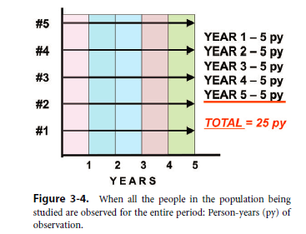

Slide 60
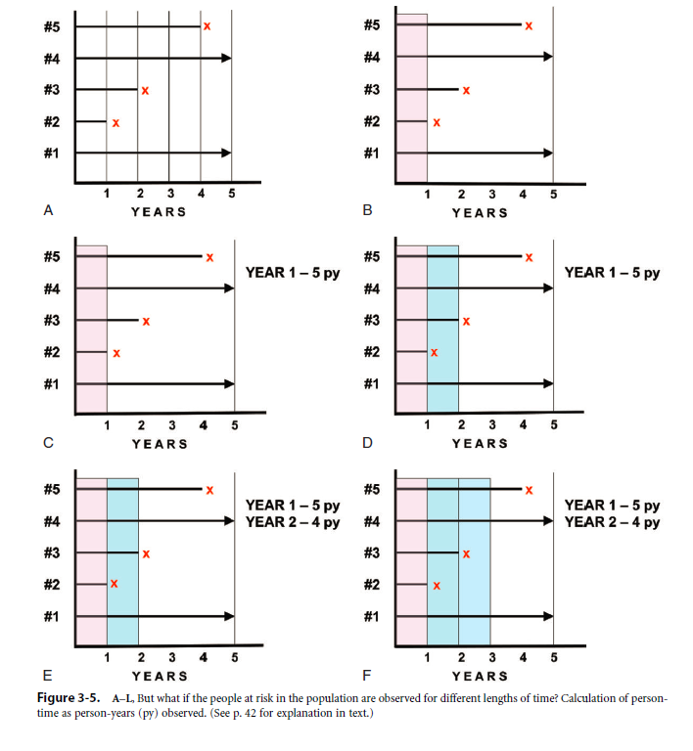

Slide 61
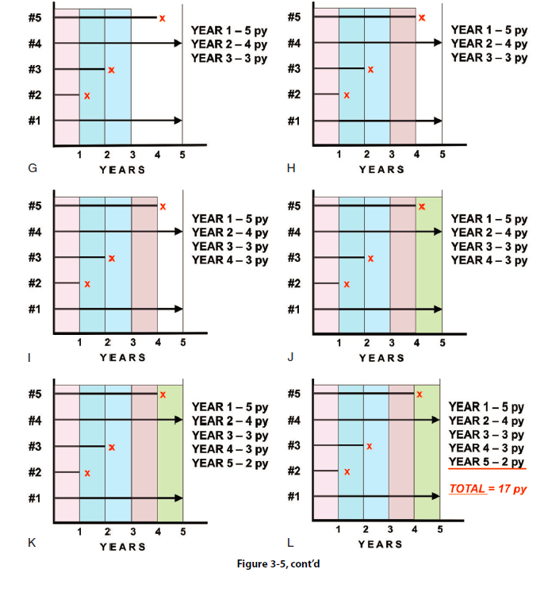

Slide 62
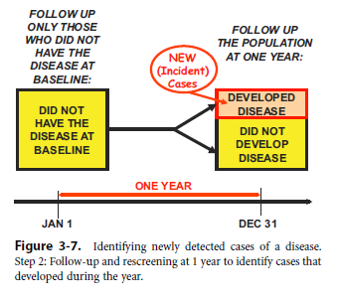

Slide 63
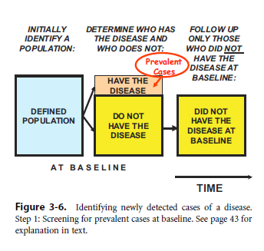

Slide 64
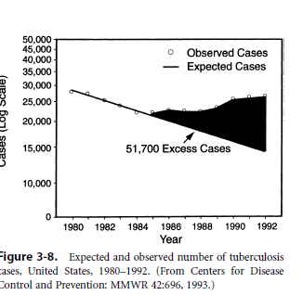

Slide 65
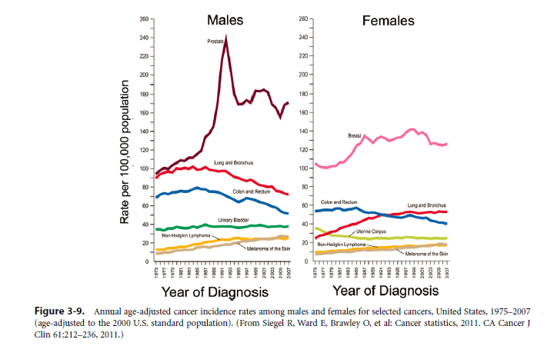

Slide 66
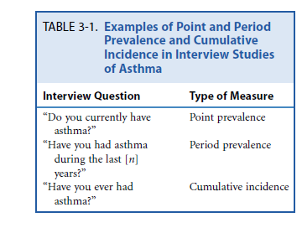

Slide 67
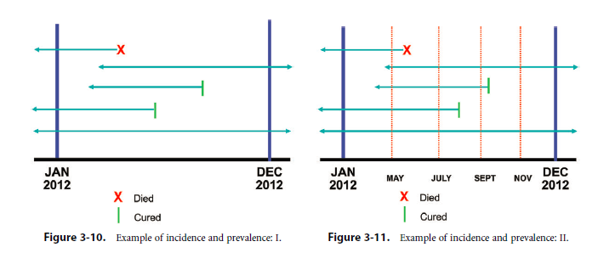

Slide 68
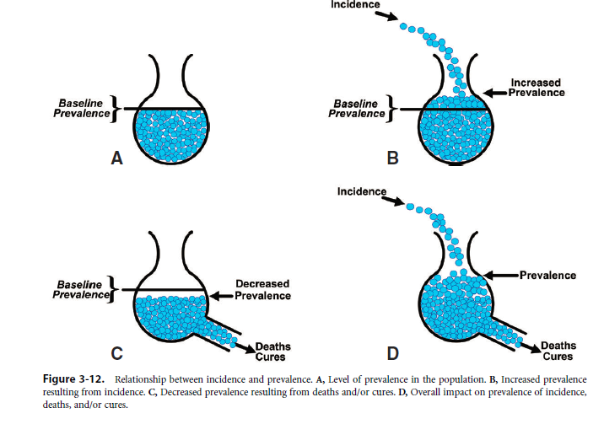

Slide 69
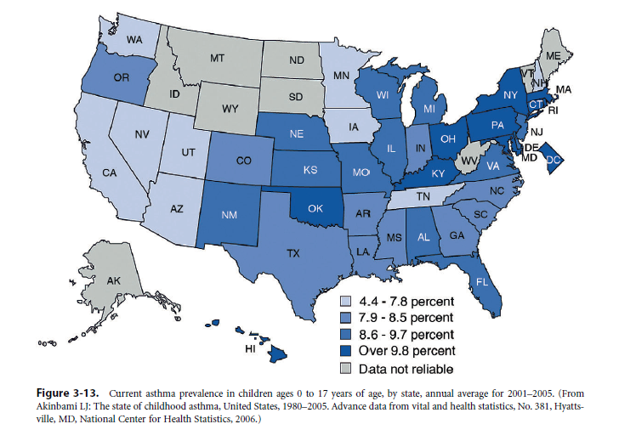

Slide 70
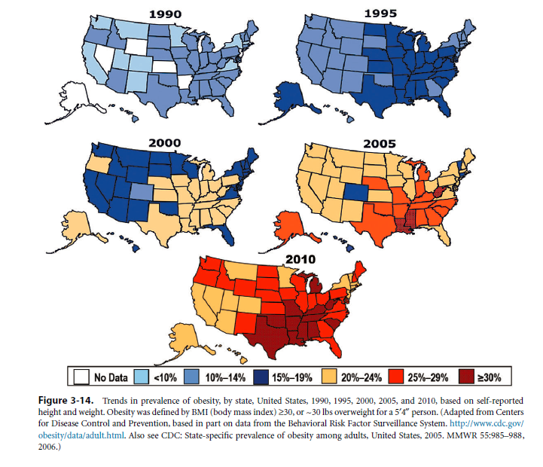

Slide 71
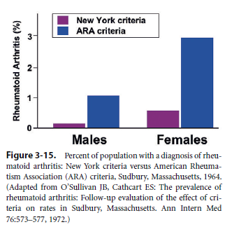

Slide 72
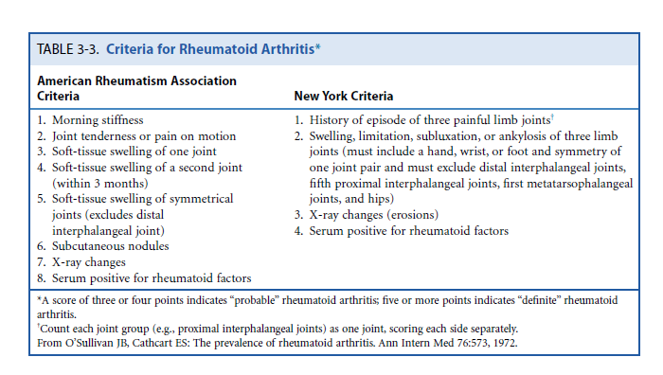

Slide 73
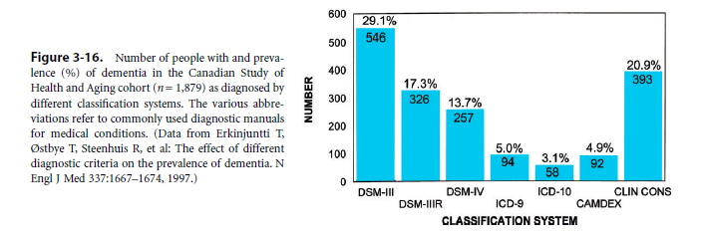

Slide 74
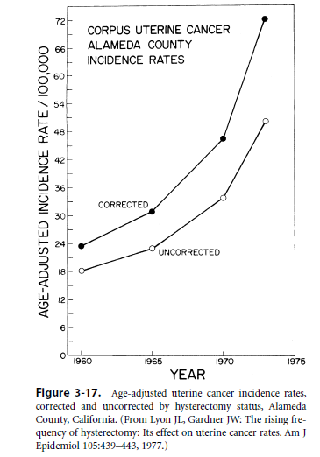

Slide 75
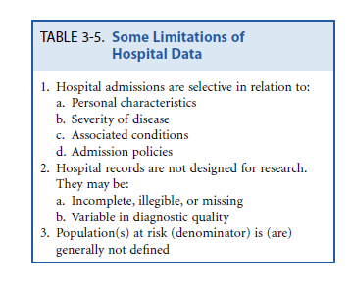

Slide 76
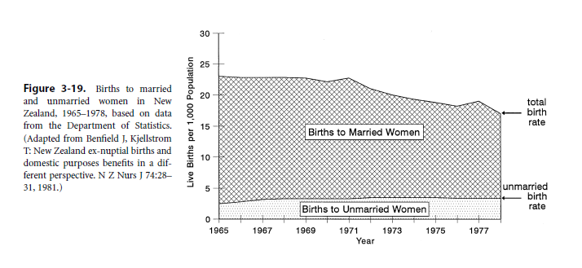

Slide 77
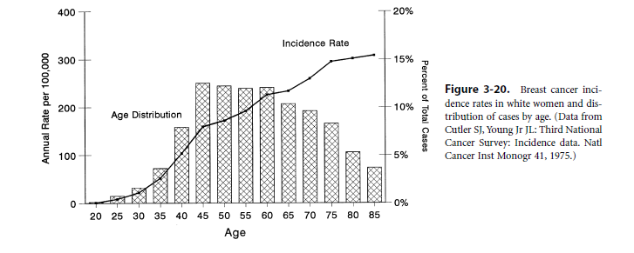

Slide 78
